Slide 1
Teoría 7
ESTRUCTURA DE DATOS
REGISTRO
Algoritmos, Datos y Programas 2014
Clase 7

Slide 2
Temas que veremos hoy
Definición de un tipo de dato estructurado.
Clasificación de las estructuras de datos de acuerdo al tipo de dato que la componen.
Clasificación de las estructuras de datos de acuerdo a la ocupación de memoria.
Ejemplos.
Algoritmos, Datos y Programas 2014
Clase 7
Notes:
Revisar los ejemplos y el orden de los ejercicios. Tal vez adelantar el de corte de control

Slide 3
Temas que veremos hoy
Definición del tipo de dato Registro.
Declaración del tipo Registro en Pascal.
Acceso a los campos de un Registro.
Operaciones permitidas para el tipo Registro.
Uso de la sentencia With.
Ejemplos.
Algoritmos, Datos y Programas 2014
Clase 7

Slide 4
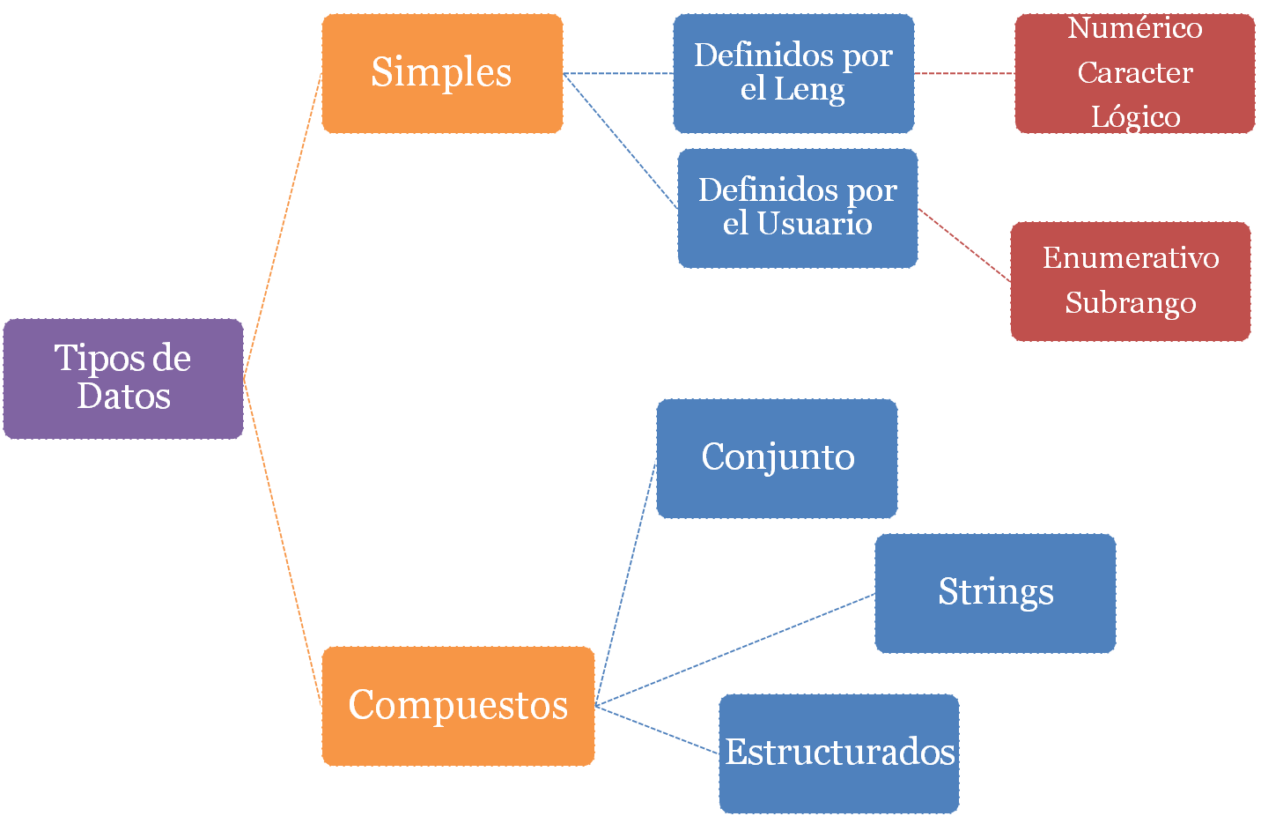
Clasificación
Algoritmos, Datos y Programas 2014
Clase 7

Slide 5
Estructuras de datos -Motivación
Supongamos que se quiere representar la información que se maneja de un alumno de la Facultad.
Qué datos representan un alumno?
Están agrupados?
Con qué tipo de datos lo represento?
Algoritmos, Datos y Programas 2014
Clase 7

Slide 6
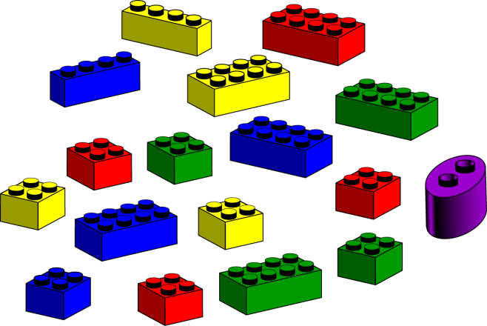

Estructuras de datos – Tipo de dato Estructurado
Permite al programador definir un tipo al que se asocian diferentes datos que tienen valores lógicamente relacionados y asociados bajo un nombre único.
Algoritmos, Datos y Programas 2014
Clase 7

Slide 7
Estructuras de datos - Definición
Una estructura de datos es un conjunto de variables (que podrían ser de distinto tipo) relacionadas entre sí y que se puede operar como un todo, bajo un nombre único.
Esto nos va permitir representar los elementos del mundo real, que generalmente son más complejos que un número entero o una palabra.
Algoritmos, Datos y Programas 2014
Clase 7

Slide 8


Estructuras de datos - Ejemplos
1. Representar los datos de un alumno de la Facultad. Se debería considerar su nombre, su número de alumno, sus datos personales, las materias que cursa, las materias que tiene aprobadas, etc.
2. Representar los datos de empleados de una empresa. Se identifica a través del nombre, el número de documento, la fecha de nacimiento, el número de legajo, el sexo, el sueldo, la antigüedad, etc.
Algoritmos, Datos y Programas 2014
Clase 7

Slide 9


Estructuras de datos - Ejemplos
3. Representar los datos de mensajes de correo electrónico. Se debería identificar el origen, el destino, mensaje, etc.
4. Representar los datos de una elección de autoridades. Debería registrarse la pcia, el distrito electoral, la cantidad de votos para cada una de las listas presentadas, etc.
Algoritmos, Datos y Programas 2014
Clase 7

Slide 10
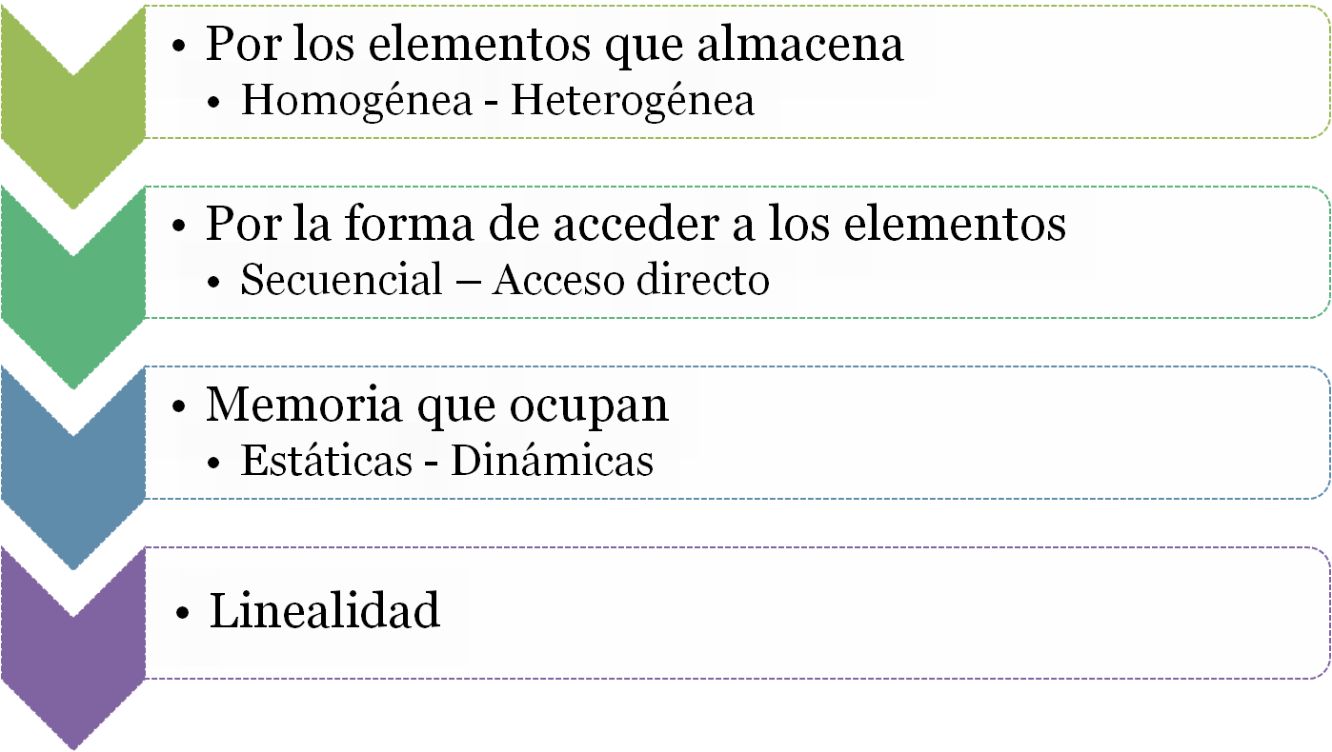
Estructuras de datos - Clasificación
Algoritmos, Datos y Programas 2014
Clase 7

Slide 11
Estructuras de datos
De acuerdo a los TIPOS DE DATOS QUE SE ALMACENAN en la estructura
Los datos que la componen son todos del mismo tipo.
HOMOGENEA
Los datos que la componen son de distinto tipo.
HETEROGENEA
Algoritmos, Datos y Programas 2014
Clase 7

Slide 12
Estructuras de datos - Clasificación
De acuerdo a la OCUPACION DE MEMORIA de las estructura
La cantidad de elementos que contiene es fija, es decir que la cantidad de memoria que ocupa no varía durante la ejecución del programa.
ESTATICA
La cantidad de elementos que contiene es variable, y por lo tanto la cantidad de memoria ocupada puede cambiar durante la ejecución de un programa.
DINAMICA
Algoritmos, Datos y Programas 2013
Clase 7

Slide 13


Estructuras de datos - Clasificación
De acuerdo al ACCESO A SUS ELEMENTOS, de la estructura
Para acceder a un elemento particular se debe respetar un orden predeterminado, por ejemplo, pasando por todos los elementos que le preceden, por ese orden.
SECUENCIAL
Se puede acceder a un elemento particular, directamente, sin necesidad de pasar por los anteriores a él, por ejemplo, referenciando una posición.
DIRECTO
Algoritmos, Datos y Programas 2014
Clase 7

Slide 14
Estructuras de datos - Clasificación
De acuerdo a la LINEALIDAD, las estructuras pueden ser:
Está formada por ninguno, uno o varios elementos que guardan una relación de adyacencia ordenada donde a cada elemento le sigue uno y le precede uno, solamente.
LINEAL
Si para un elemento dado pueden existir 0, 1 ó mas elementos que le suceden y 0, 1 ó mas elementos que le preceden.
NO
LINEAL
Algoritmos, Datos y Programas 2014
Clase 7

Slide 15



Tipo de dato Registro
El registro es uno de los tipos de datos estructurados, que permiten agrupar diferentes clases de datos en una estructura única.
Una manera natural y lógica de agrupar los datos de cada inmueble en una sola estructura es declarar un tipo REGISTRO asociando el conjunto de datos de cada inmueble.
Nombre
DNI
Domicilio
Fecha de Nacimiento
Número Legajo
Tipo
Dirección
Precio
Fecha publicación
Cantidad habitaciones
Nombre
Ciudad
Características
Cant de Visitantes por día
Hoteles
Algoritmos, Datos y Programas 2014
Clase 7

Slide 16
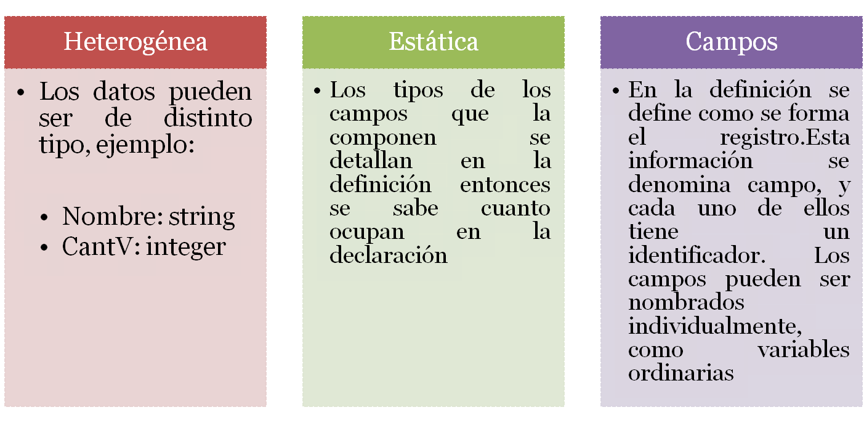
Tipo de dato Registro
Nombre , Ciudad, Características, Cant de Visitantes por día
Algoritmos, Datos y Programas 2014
Clase 7

Slide 17
Tipo de dato Registro
Type
nombre = record
campo1: tipo;
campo2: tipo;
….
end;
Var
variable: nombre;
Palabra clave
Tipo del campo
(estático)
Algoritmos, Datos y Programas 2014
Clase 7

Slide 18

Tipo de dato Registro - Operaciones
Program uno;
Type
lugar= record
nombre: string;
ciudad:string;
cant-vis:integer;
end;
Var
l1,l2:lugar;
Begin
…
OPERACIONES?
End.
Algoritmos, Datos y Programas 2014
Clase 7

Slide 19
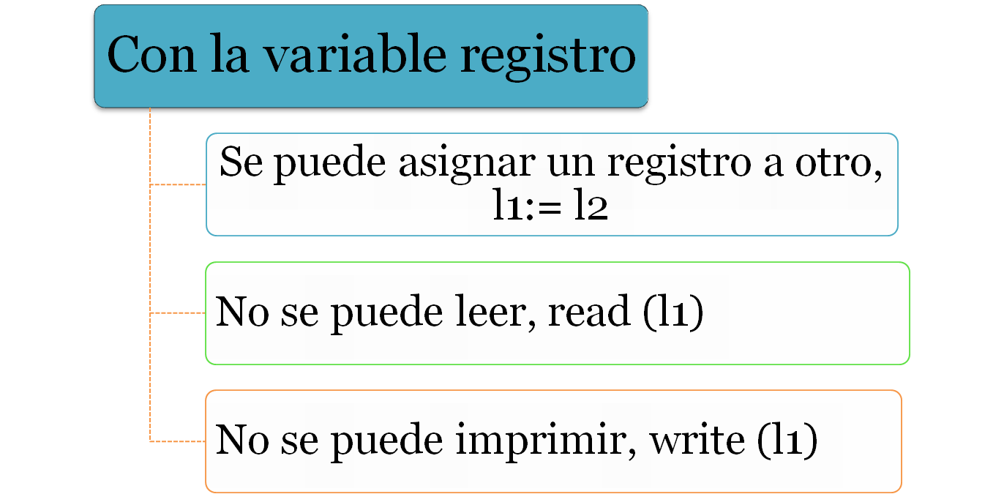
Tipo de dato Registro - Operaciones
Algoritmos, Datos y Programas 2014
Clase 7

Slide 20
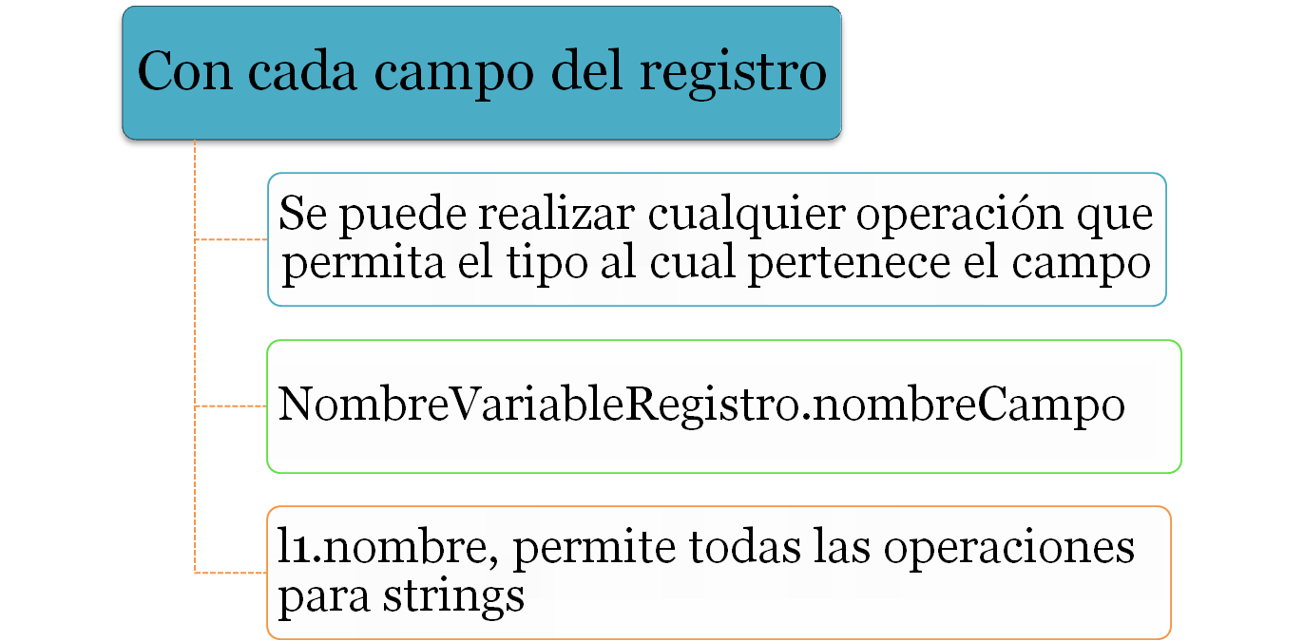
Tipo de dato Registro - Operaciones
Algoritmos, Datos y Programas 2014
Clase 7

Slide 21

Tipo de dato Registro – Operaciones – Asignar valor
Program uno;
Type
lugar= record
nombre: string;
ciudad:string;
cant-vis:integer;
end;
Var
l1,l2: lugar;
Qué pasa si no le doy valor a todos los campos?
Begin
l1.nombre:= “Cataratas”;
l1.ciudad:= “Misiones”;
l1.cant-Vis:= 1000;
End.
Cómo hago para darle un valor desde teclado a l1?
Begin
read (l1.nombre);
read (l1.ciudad);
read(l1.cant-Vis);
End.
Modularizar?
Algoritmos, Datos y Programas 2014
Clase 7

Slide 22
Tipo de dato Registro – Operaciones - Lectura
Procedure leer (var l:lugar);
begin
read (l.nombre);
read(l.ciudad);
read(l.cant-vis);
end;
Puedo no leer todos los campos?
Se puede leer algunos campos y asignar otros?
Debo leer en orden?
Algoritmos, Datos y Programas 2014
Clase 7

Slide 23

Tipo de dato Registro – Operaciones - Escritura
Program uno;
Type
lugar= record
nombre: string;
ciudad:string;
cant-vis:integer;
end;
Var
l1,l2: lugar;
Var
l1,l2:lugar;
Begin
write(l1.nombre);
write (l1.ciudad);
write (l1.cant-vis);
End.
Se puede hacer
write(l1)?
Modularizar?
Algoritmos, Datos y Programas 2014
Clase 7

Slide 24
Tipo de dato Registro – Operaciones - Escritura
Procedure imprimir(l:lugar);
begin
write(l.nombre);
write(l.ciudad);
write(l.cant-vis);
end;
Puedo no imprimir todos los campos?
Algoritmos, Datos y Programas 2014
Clase 7

Slide 25

Tipo de dato Registro – Operaciones - Comparación
Program uno;
Type
lugar= record
nombre: string;
ciudad:string;
cant-vis:integer;
end;
Var
l1,l2: lugar;
Var
i1,i2:inmueble;
Begin
leer (l1);
leer (l2);
…
if ((l1.nombre = l2.nombre) and
(l1.ciudad = l2.ciudad) and
(l1. cant_vis = l2.cant_vis)) then
Se puede hacer
l1 = l2?
Modularizar?
Algoritmos, Datos y Programas 2014
Clase 7

Slide 26
Tipo de dato Registro – Operaciones - Comparación
Function iguales (l1,l2: lugar): boolean;
Begin
if ((l1.nombre = l2.nombre) and
(l1.dir = l2.ciudad) and
(l1. cant_vis = l2.cant_vis)) then
iguales:= true
else
iguales:= false;
End;
Algoritmos, Datos y Programas 2014
Clase 7

Slide 27

Tipo de dato Registro – Operaciones - Comparación
Program uno;
Type
lugar= record
nombre: string;
ciudad:string;
cant-vis:integer;
end;
Var
l1,l2: lugar;
Var
l1,l2:lugar;
Begin
leer (l1);
leer (l2);
…
if ((iguales (l1,l2))) then
Algoritmos, Datos y Programas 2014
Clase 7

Slide 28

Tipo de dato Registro - Ejercicio
Se pide realizar un programa que lea lugares hasta leer uno con nombre “XXX”. Al finalizar informar la cantidad de lugares en la ciudad de “Bariloche”, y la cantidad de lugares con mas de 500 visitantes pero no mas de 1000.
nombre=“Catedral”
ciudad=“Bariloche”
cant-vis=100
nombre=“XXX”
nombre=“Cataratas”
ciudad=“Misiones”
cant-vis=658
nombre=“Cerro Bayo”
ciudad=“Bariloche”
cant-vis=300
2
1
Algoritmos, Datos y Programas 2014
Clase 7

Slide 29
Tipo de dato Registro - Ejercicio
Leo un registro lugar
Mientras (no sea el último registro)
si (es de “Bariloche”) entonces cuento
si (visitas >500) and (visitas<1000) then
cuento +1
leo un registro lugar
Informo los totales
Algoritmos, Datos y Programas 2014
Clase 7

Slide 30
Tipo de dato Registro - Ejercicio
Begin
leer(l); cantB:=0; cantVis:=0;
while( l.nombre <> ”XXX”) do
begin
if (l.ciudad= “Bariloche”) then
cantB:= cantB+1;
if (l.cant_vis>500) and (l.cant-vis<1000)
then cantVis:= cantVis+1;
leer(l);
end;
write (cantB,cantVis);
end.
Program uno;
Type
lugar= record
…
end;
Procedure leer(var lug:lugar);
begin
…
end;
Var
cantB,cantVis:integer;
l:lugar;
Qué pasa si el lugar tiene una fecha de creación?
Algoritmos, Datos y Programas 2014
Clase 7

Slide 31
Tipo de dato Registro – Registro de registros
Program uno;
Type
lugar= record
nombre: string;
ciudad:string;
cant-vis:integer;
dia: 1..31;
mes: 1..12;
año: 1900..2020;
end;
Var
l1, l2: inmueble;
Begin
l1.dia…..
End.
Otra forma?
Algoritmos, Datos y Programas 2014
Clase 7

Slide 32
Tipo de dato Registro – Registro de registros
Program uno;
Type
fecha = record;
día: 1..31;
mes: 1..12;
año: 1900..2020;
end;
lugar= record
nombre: string;
ciudad:string;
cant-vis:integer;
fec: fecha;
end;
Var
l1, l2: lugar;
Begin
l1.fec.dia…..
End.
Algoritmos, Datos y Programas 2014
Clase 7

Slide 33
Tipo de dato Registro – Registro de registros
Realice un programa que lea lugares hasta leer uno con nombre XXX e informe el nombre del lugar más visitado y la cantidad de lugares creados en el verano del año 2011.
Algoritmos, Datos y Programas 2014
Clase 7

Slide 34

Tipo de dato Registro – Registro de registros
while (l.nombre<>’XXX’) do
begin
if (esCreado(l)) then cantC:= cantC + 1;
if (l.cant_vis > max) then
begin
max:= l.cant_vis;
maxNom:=l.nombre;
end;
leer(l);
end;
write(maxNom);
End.
Program dos;
….
Var
l:lugar;
cantC:integer;
max:integer;
maxNom:string;
Begin
leer(L);
max:=-1;
cantC:=0;
Algoritmos, Datos y Programas 2014
Clase 7

Slide 35
Tipo de dato Registro – Registro de registros
Fucntion esCreado (l:lugar): boolean;
Var
creado:boolean;
Begin
if ( ((l.fec.dia>= 21) and (l.fec.mes = 12) and (l.fec.año = 2010)) then
creado:= true
else if ( ((l.fec.dia< 21) and (l.fec.mes = 3) and (l.fec.año = 2011)) then
creado:= true
else if ( ((l.fec.mes = 1) or (l.fec.mes = 2) and (l.fec.año = 2011)) then
creado:= true
else creado:= false;
esCreado:= creado;
End;
Algoritmos, Datos y Programas 2014
Clase 7

Slide 36
Tipo de dato Registro – Registro de registros
Fucntion esCreado (l:lugar): boolean;
Var
creado:boolean;
Begin
if ( ((l.fec.dia>= 21) and (l.fec.mes = 12) and (l.fec.año = 2010)) OR
((l.fec.dia< 21) and (l.fec.mes = 3) and (l.fec.año = 2011)) OR
((l.fec.mes = 1) or (l.fec.mes = 2) and (l.fec.año = 2011)) then
creado:= true
else creado:= false;
esCreado:= creado;
End;
Fucntion esCreado (l:lugar): boolean;
Begin
if ( ((l.fec.dia>= 21) and (l.fec.mes = 12) and (l.fec.año = 2010)) OR
((l.fec.dia< 21) and (l.fec.mes = 3) and (l.fec.año = 2011)) OR
((l.fec.mes = 1) or (l.fec.mes = 2) and (l.fec.año = 2011)) then
Escreado:= true
else Escreado:= false;
End;
Algoritmos, Datos y Programas 2014
Clase 7

Slide 37

Tipo de dato Registro – Ejercicio
Se pide realizar un programa que lea alumnos (nombre,legajo,nota) e informe el alumno con mejor nota. La lectura termina cuando llega el alumno de nombre XXX.
nombre=“Luis”
legajo=“8574/3”
nota=7
nombre=“Camila ”
legajo=“7832/4”
nota=8
nombre=“Jorge”
legajo=“9654”
nota=3
nombre=“XXX”
Camila
Algoritmos, Datos y Programas 2014
Clase 7

Slide 38

Tipo de dato Registro – Ejercicio
Program uno;
type
alumno = record
nombre:string; legajo:string;
nota: 1..10;
end;
Procedure leer (var alu:alumno);
Begin
read(alu.nombre); read(alu.legajo);
read(alu.nota);
end;
Var
a:alumno; max:integer;
nomMax:string;
Begin
leer(a); max:= -1;
while (a.nombre <> ‘XXX’) do
begin
if (a.nota > max) then
begin
max:= a.nota;
nomMax:= a.nombre;
end;
leer(a);
end;
Podría tener una variable registro máximo?
Algoritmos, Datos y Programas 2014
Clase 7

Slide 39
Tipo de dato Registro – Ejercicio
Program uno;
type
alumno = record
nombre:string; legajo:string;
nota: 1..10;
end;
Procedure leer (var alu:alumno);
Begin
read(alu.nombre); read(alu.legajo);
read(alu.nota);
end;
Var
a:alumno; amax:alumno;
Begin
leer(a); amax.nota:= 1;
while (a.nombre <> ‘XXX’) do
begin
if (a.nota > amax.nota) then
begin
amax:= a;
end;
leer(a);
end;
Algoritmos, Datos y Programas 2014
Clase 7

Slide 40
Tipo de dato Registro – Ejercicio
Se pide realizar un programa que lea alumnos (nombre,legajo,nota) e informe el alumno con mejor promedio. Tenga en cuanta los siguientes puntos:
La lectura termina cuando llega el alumno de nombre XXX.
Un alumno puede tener más de una nota
Todas las notas de un alumno se leen consecutivas.
Algoritmos, Datos y Programas 2014
Clase 7

Slide 41
Tipo de dato Registro – Ejercicio
Nombre= ‘Juana’
Legajo= ‘5678/9’
Nota= 5
Nombre= ‘Juana’
Legajo= ‘5678/9’
Nota= 4
Nombre= ‘Juana’
Promedio = 4.5
Nombre= ‘Luis’
Legajo= ‘6678/2’
Nota= 9
Nombre= ‘Luis’
Promedio = 9
Nombre= ‘Morena’
Legajo= ‘1178/2’
Nota= 7
Nombre= ‘Morena’
Legajo= ‘1178/2’
Nota= 8
Nombre= ‘Morena’
Legajo= ‘1178/2’
Nota= 2
Nombre= ‘Morena’
Promedio = 5.66
Nombre= ‘ZZZ’
Legajo=
Nota=
Luis
Algoritmos, Datos y Programas 2014
Clase 7

Slide 42
Tipo de dato Registro – Ejercicio
inicializar los datos generales
leer un alumno;
while (no sea el final) do
begin
inicializar los datos correspondientes a un alumno
while (sea el mismo alumno) do
begin
proceso el alumno // sumo la nota leída
leer un alumno;
end;
calculo el promedio
compra si es máximo
end;
Algoritmos, Datos y Programas 2014
Clase 7

Slide 43

Tipo de dato Registro – Ejercicio
Var
max,prom:real; a:alumno; sum,cant:integer;
actual,nomMax:string;
Begin
leer(a); max:= -1;
while (a.nombre <> ‘XXX’) do
begin
actual:= a.nombre; sum:= 0; cant:=0;
while (actual = a.nombre) do
begin
sum:= sum + a.nota;
cant:= cant + 1;
leer(a);
end;
prom:= sum/cant;
if (prom > max) then
begin
max:= prom;
nomMax:= actual;
end;
end;
write (nomMax);
end.
Algoritmos, Datos y Programas 2014
Clase 7

Slide 44
Tipo de dato Registro – Ejercicio
Puntos importantes del ejercicio:
Debe mantenerse una variable (actual) que indique que alumno se está procesando.
Debe inicializarse los contadores para cada alumno.
No debe leerse otro alumno (cuando se sale del segundo while) ya que ya se sale con uno leído.
El nombre a asignar a max es actual ya que a tiene el siguiente registro.
El máximo (max) debe inicializarse una única vez.
Para este tipo de ejercicios (y con lo que sabemos hasta ahora) los datos deben venir de manera consecutiva.
Algoritmos, Datos y Programas 2014
Clase 7

Slide 45
Tipo de dato Registro – WITH
Cuando se trabaja con registros, hay ocasiones en que el acceso a los campos a través de la calificación suele ser tediosa.
Para solucionar este inconveniente, el lenguaje Pascal provee una sentencia WITH que permite que un registro sea nombrado una vez, y luego sea accedido directamente.
Su forma general es:
with nombre-registro
do begin
......
...... {se referencian solo los campos del registro}
end;
Algoritmos, Datos y Programas 2014
Clase 7

Slide 46
Tipo de dato Registro – WITH
SIN UTILIZAR WITH
UTILIZANDO WITH
Procedure leer (var alu:alumno)
Begin
read(alu.nombre);
read(alu.legajo);
read(alu.nota);
end;
Procedure leer (var alu:alumno)
Begin
WITH alu do
begin
read(nombre);
read(legajo);
read(nota);
end;
End;
Algoritmos, Datos y Programas 2014
Clase 7

